Slide 1
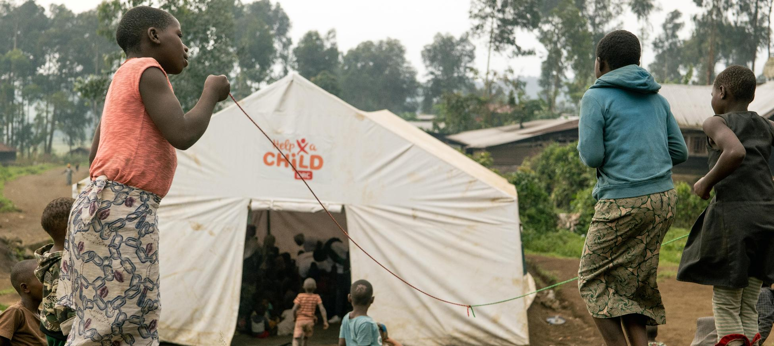
Geef een veilige plek aan kinderen in DR Congo
Collecte voor het Red een Kind Noodfonds

Slide 2
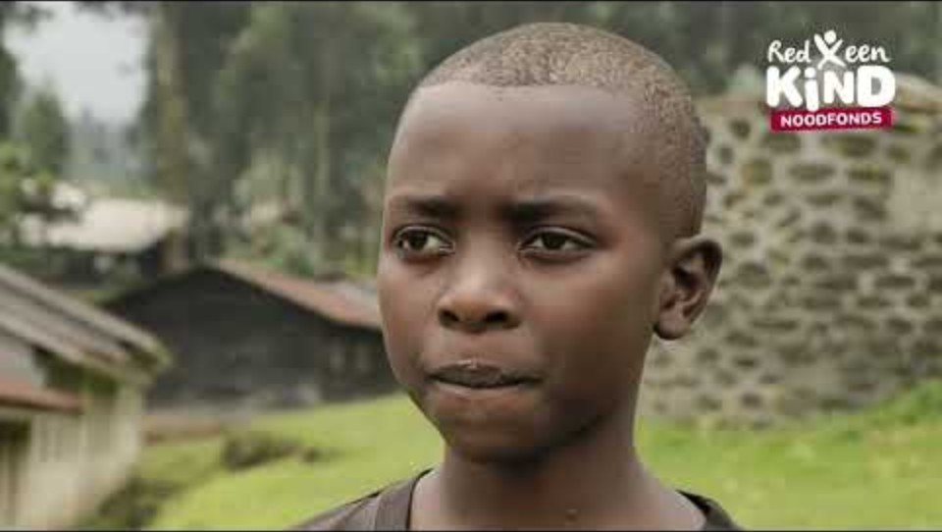

Slide 3
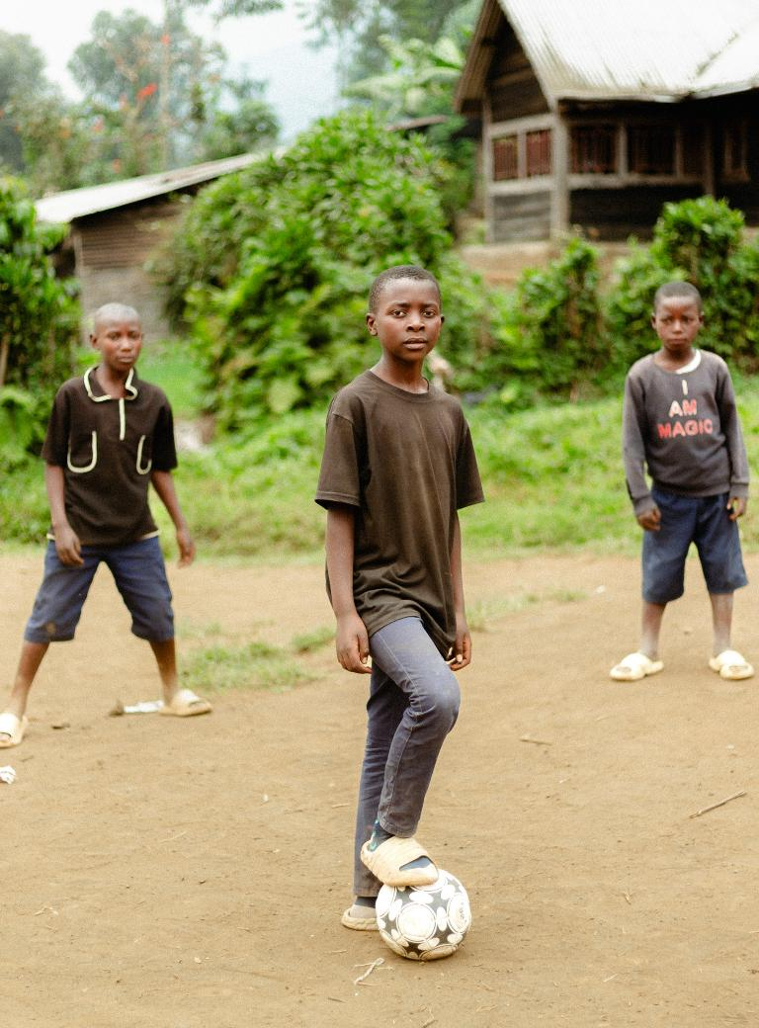
‘s Nachts angst, overdag gevaar
Voor Daudi (12) uit DR Congo is oorlog de dagelijkse realiteit.
Hij vluchtte voor kogels, zag doden langs de weg en moest met zijn familie zien te overleven in een vluchtelingenkamp.

Slide 4
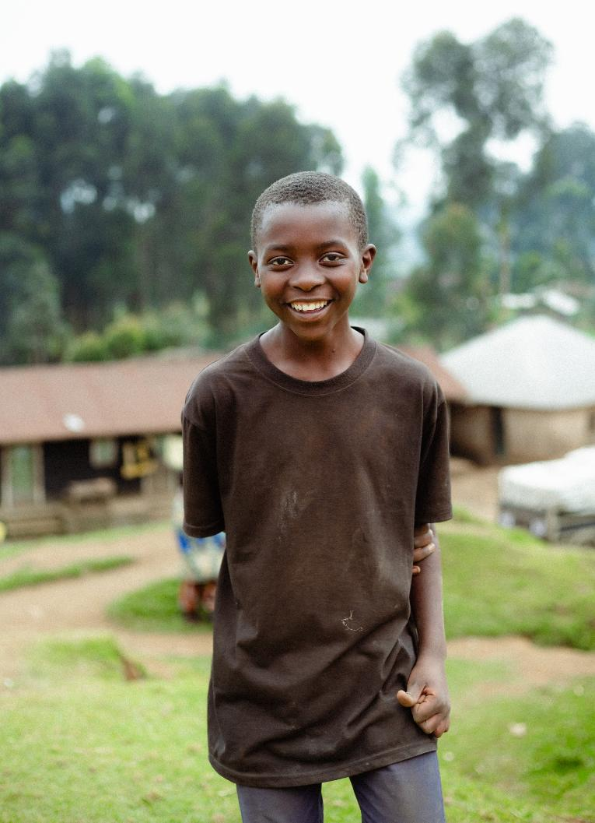
Toch is er hoop
In het dorp van Daudi is een veilige plek van Red een Kind.
Daar voetbalt hij met vrienden en kan hij eindelijk weer kind zijn.

Slide 5
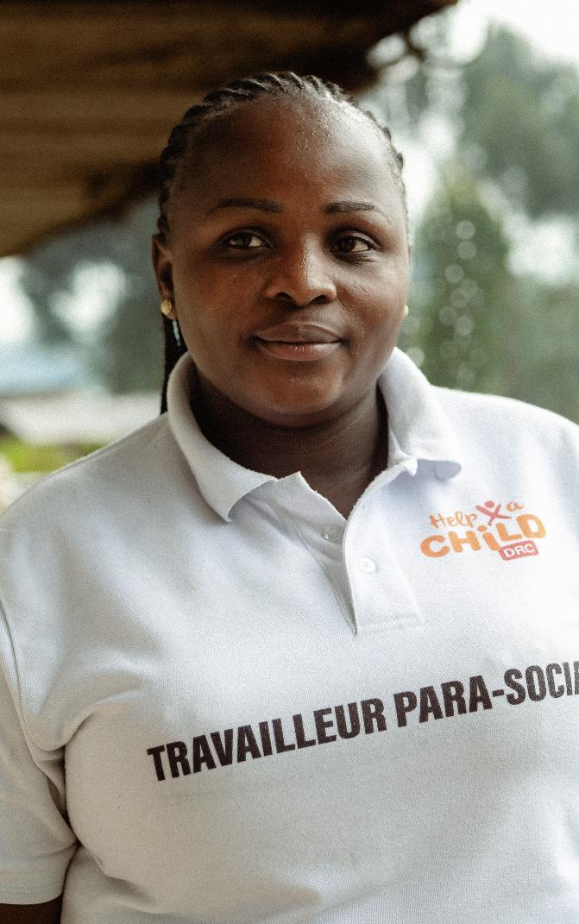
Wat is een
veilige plek?
"Kinderen kunnen hier in een veilige en rustige omgeving kind zijn. Ze krijgen de zorg en aandacht die ze nodig hebben, bouwen zelfvertrouwen op en spelen en zingen samen."

Slide 6
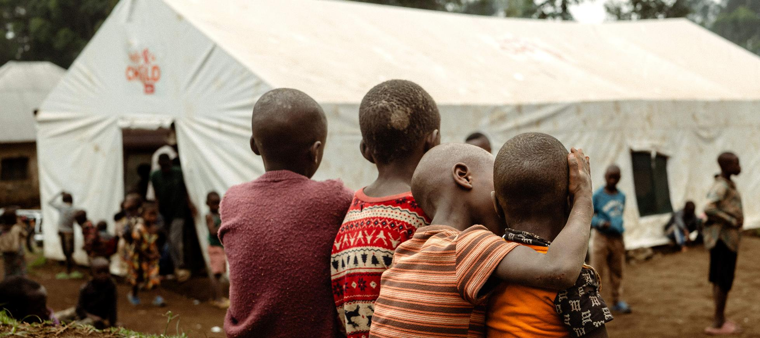
Dankzij uw gift kan Red een Kind nog meer kinderen zoals Daudi
een veilige plek geven. Een plek waar oorlog stopt.

Slide 7

Geef een veilige plek aan kinderen in DR Congo

